Slide 1
0_情報モラル・情報セキュリティとは_ALL
ともに学ぶ。考える。
インターネット安全教室
～大人もこどもも一緒に学び、考える。インターネットとのつきあい方～
Notes:
教材 ver.1_20190830
当教材について
スライド教材のノートには以下の内容が記載されております。
・【導入時のポイント】または【ポイント】・・・導入時、またそのスライドでかならずふれるべきこと
・【進行のポイント】または【ポイント】・・・進行時、またそのスライドでかならずふれるべきこと
・《講師のセリフ例》・・・ポイントを踏まえて話す内容
・<問いかけ>・・・児童に問いかける場面
・<クリック>・・・アニメーション設定されたスライドを動かすときにクリックする。
※ポイントさえ押さえていれば、話し方、問いかけの場面などは、講師の判断で変化させてかまいません。
【バージョン】
20190830_ver1
【ポイント】
・自己紹介
・今日の講座の内容
《講師のセリフ例》
はじめまして。
私はIPAインターネット安全教室の講師を務めます
△△△の○○です。
今日はネットリテラシー、情報モラル、情報セキュリティについて、
共に学び、考える、インターネット安全教室を行います。
今日、ここに集まった仲間と一緒に「考える」、そんな教室にしたいと思います。
よろしくお願いします。

Slide 2
当教材は試行版になります
正式版がIPAサイトにてリリース後はこちらの教材は使用できません。
正式版リリースまでの試行教材としてご利用ください。
正式版とは内容は変更される可能性がございます。
試行版についての御利用者様のご意見をお待ちしております。
お気づきの点がございましたら 下記までお寄せください。
IPAインターネット安全教室事務局まで
ipa@edu-net.co.jp

Slide 3
⓪情報モラル 情報セキュリティとは
対象：ALL
Notes:
テーマ 対象
※使用時は非表示

Slide 4
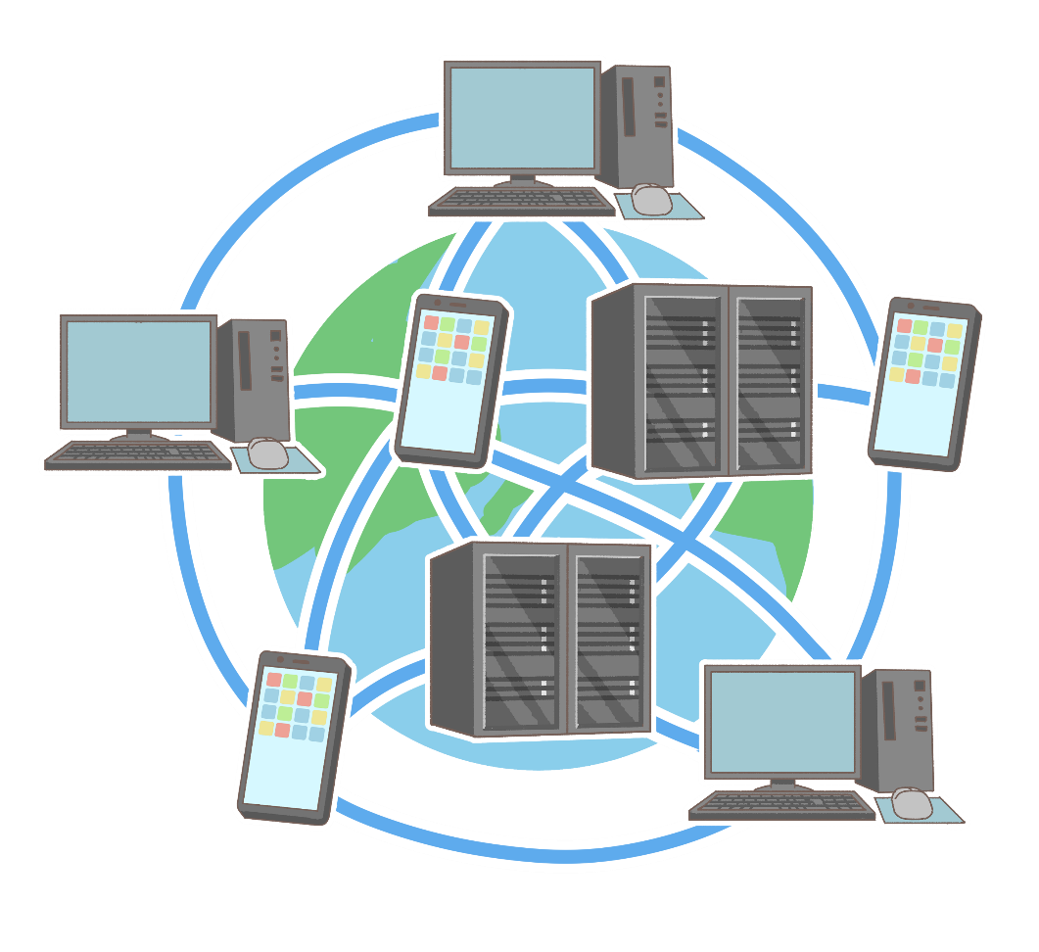
インターネットってしってますか？
世界中の情報伝達機器がつながった
ネットワークの仕組みのこと。
Notes:
【ポイント】
アイスブレイク 全体の緊張をほぐし、これから始まる教室の内容を伝える。
YES NOで挙手を求めたり、隣の人と話したりするなど、参加者に動きを出し、緊張をほぐすことができる。
・インターネットってなんだろう
日常的に利用しているインターネット、ネットとはなにか？
あらためて考えてみる。
小学校１～３年
《講師のセリフ例》
みなさんはインターネットということばは聞いたことがありますか？
インターネット、使ったことはありますか？
使ってる人もいるみたいですね。
＜クリック＞
情報を伝え合うためにコンピュータなどの情報機器同士がつながっていることを
ネットワークといいます。このネットワークが世界中にいっぱいあって、
それが全部つながっているのがインターネットとよばれます。
小学校4年生～
《講師のセリフ例》
さて、今日はインターネットとのつきあい方を考えていきますが、
みなさんは「インターネット」ってなにか？説明できますか？
お隣の人と少し話をしてみましょう。
＜クリック＞
インターネットは少し難しい言葉になりますが、情報伝達のためのコンピュータどうしがつながっている
ネットワークのしくみのことです。

Slide 5
インターネットにつながるもの
パーソナルコンピューター（PC)
タブレット
スマートフォン
携帯電話
ゲーム機
音楽プレイヤー
スマートスピーカー
テレビ
Notes:
【ポイント】
アイスブレイク 全体の緊張をほぐし、これから始まる教室の内容を伝える。
・インターネットにつながるもの
情報通信機器(ICT機器）について考える。
《講師のセリフ例》
インターネットを使ったことがある人もいましたが、ではネットにつながるもの(機械、機器）って
どんなものがありますか？
※講師の手持ちのスマートフォンなどをヒントで示すとよい。
＜クリック＞
そうですね。このようにたくさんの機械、機器がネットにつながってます。使ったことがある人もいると思います。
使ったことがない人も、きっとこれから触れることもあると思いますので、一緒に考えてくださいね。

Slide 6
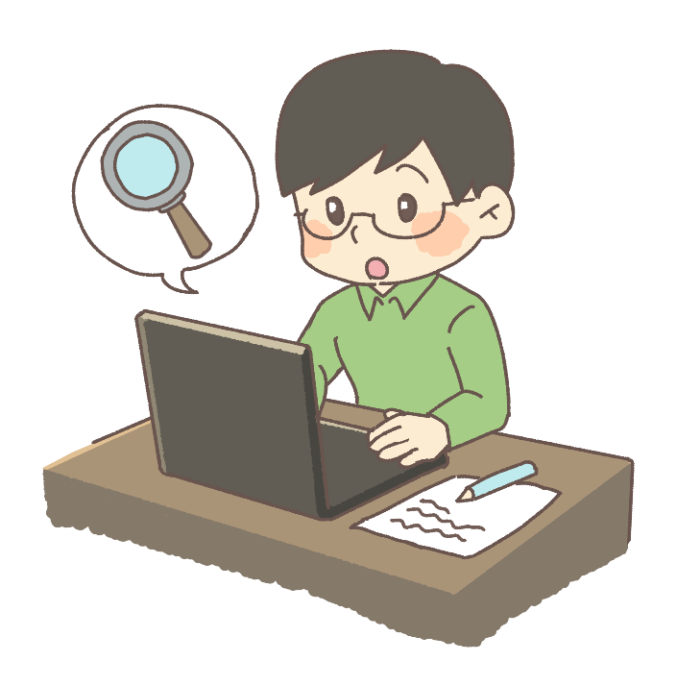
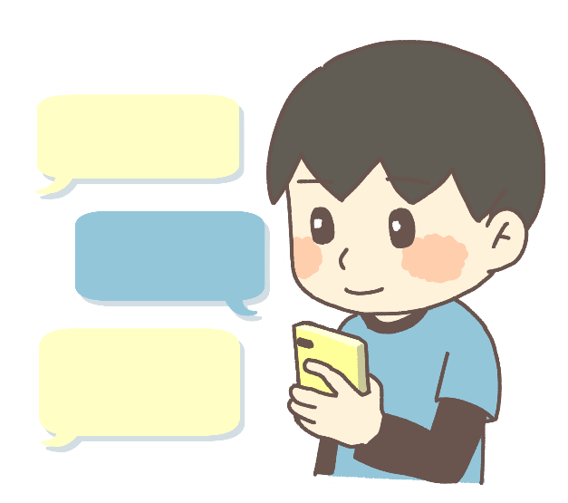
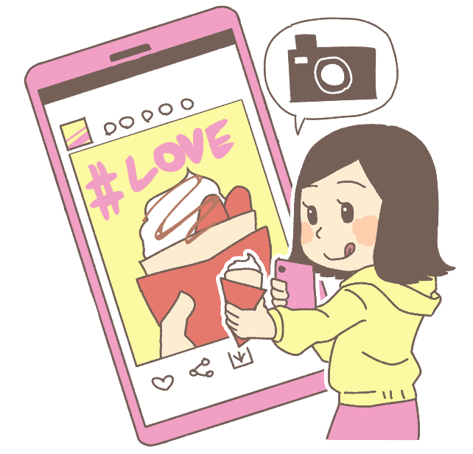
インターネットでできること？
Notes:
【ポイント】
インターネットまたそれにつながる機器でできることの確認。
参加者に発言を促し、アイスブレイクを行う。
ゲーム、動画、検索、またSNS特にトークアプリなどは必ず確認する。
《講師のセリフ例》
<問いかけ>では、ゲーム機、スマホ、タブレットなどで何ができますか？
ありがとうございます！そうですね。
<クリック>・おや、これはトークアプリかな？遠くの人とも連絡がとれますね。
<クリック>・これは写真を撮っていますね。そしてその写真をインターネットで公開することもできます。
<クリック>・もちろん、ゲームもできます。今はオンラインで目の前にいない人とも一緒にゲームもできてしまいます。
<クリック>・これは勉強しているのかな？調べもの、検索にも使えますね。
それから、そうです。動画も見ることができますね！
<問いかけ>動画見ている人はいますか？~挙手∼
<クリック>・・・アニメーション設定されたスライドを動かすときにクリックする。
※ゲーム、動画、トークアプリなどは参加者から発言してもらいたい。

Slide 7
インターネットは？
私たちの生活を豊かにする技術
連絡手段と
して必要だわ。
ネットがないと
仕事ができないぞ。
ゲームが
ないとこまるな。
Notes:
【ポイント】
インターネットは私たちの生活を豊かにする技術
みんなが利用するものだからこそ、正しい知識と対策によって、安心して便利な
インターネットを活用しよう！
《講師のセリフ例》
私たちはインターネット、そしてネットにつながるパソコンやスマホ、ゲーム機を日常的に
使っています。ネットがないと困る、という人も多いかもしれません。
そう、インターネットは私たちの生活を豊かにする技術です。
でも＜クリック＞

Slide 8
インターネットは？
使い方を間違えると
そんなつもりはないのに、
トークアプリで
誤解されたみたい。
ウイルス感染？
パソコンが動かないぞ！
ゲームに夢中になって、
宿題忘れちゃった！
Notes:
【ポイント】
インターネットは私たちの生活を豊かにする技術
みんなが利用するものだからこそ、正しい知識と対策によって、安心して便利な
インターネットを活用しよう！
《講師のセリフ例》
使い方を間違えたり、知識が足りないと、危ない目にあったり、悲しい思いをしたり、
使い過ぎて生活を乱してしまうかもしれません。
正しい知識と対策をしって、安心して便利にインターネットを活用したいですね。

Slide 9
モラルをまなんで あんぜんにつかおう。
小学校１年～3年
Notes:
【ポイント】
スライド内容
《講師のセリフ例》
今日はみなさんと一緒にモラルやセキュリティを学んで、
安全にインターネットを使いましょう。
※学年、年齢に合わせて使用してください。

Slide 10
情報モラルを学んで 安全にインターネット を使おう。
小学校4年~高校生
じょうほう
Notes:
【ポイント】
スライド内容
《講師のセリフ例》
今日はみなさんと一緒にモラルやセキュリティを学んで、
安全にインターネットを使う方法を考えていきましょう。
※学年、年齢に合わせて使用してください。

Slide 11
安心・安全に 使用するには 知識と心構えが必要。
保護者・一般
Notes:
【ポイント】
スライド内容
《講師のセリフ例》
今日はみなさんと一緒にモラルやセキュリティを学んで、
安全にインターネットを使う方法を考えていきましょう。
※学年、年齢に合わせて使用してください。

